Slide 1
生活實踐團體自學成果發表

Slide 2
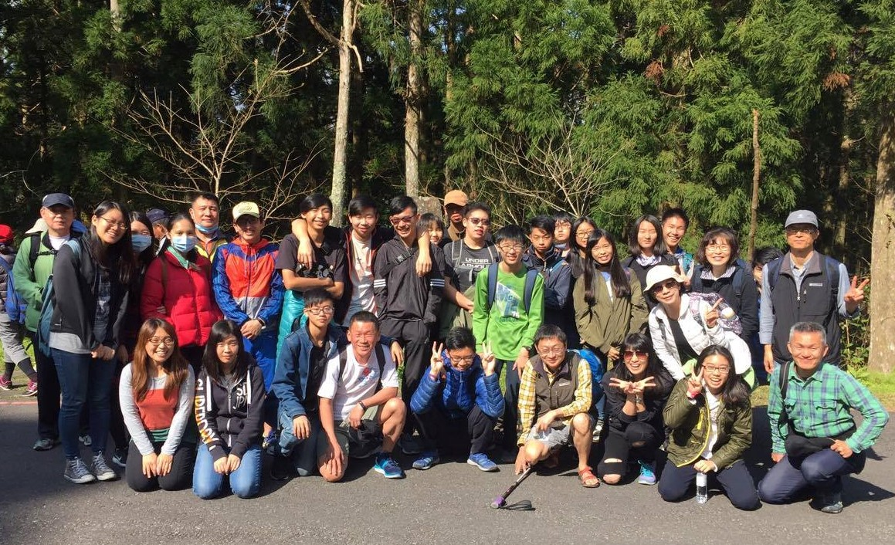
課程分類
必修課程
選修社團
國中主題課程
高中主題課程

Slide 3
必修課程
書籍出版
英文
網站製作
成果發表

Slide 4
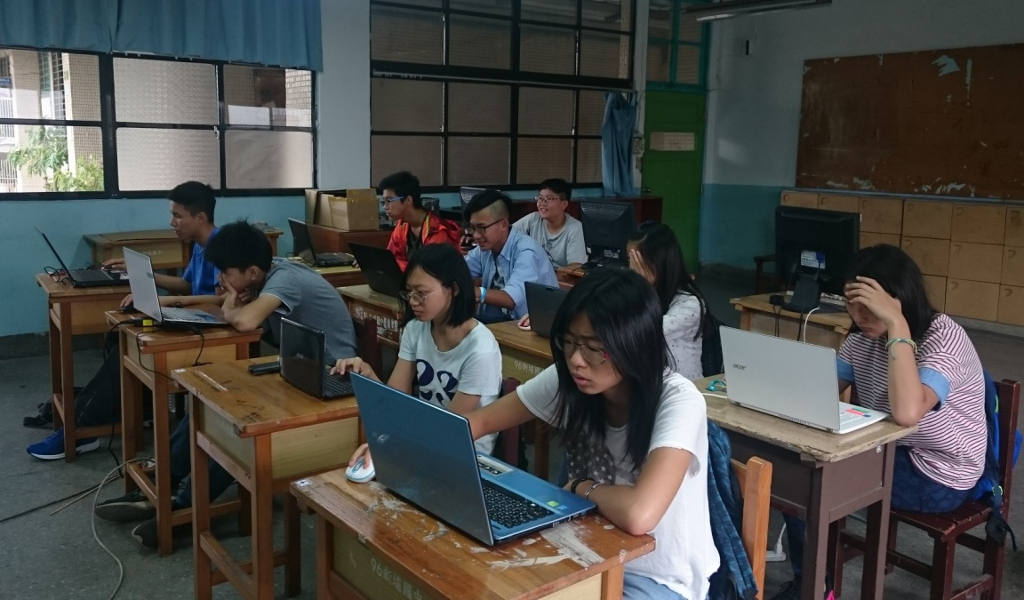
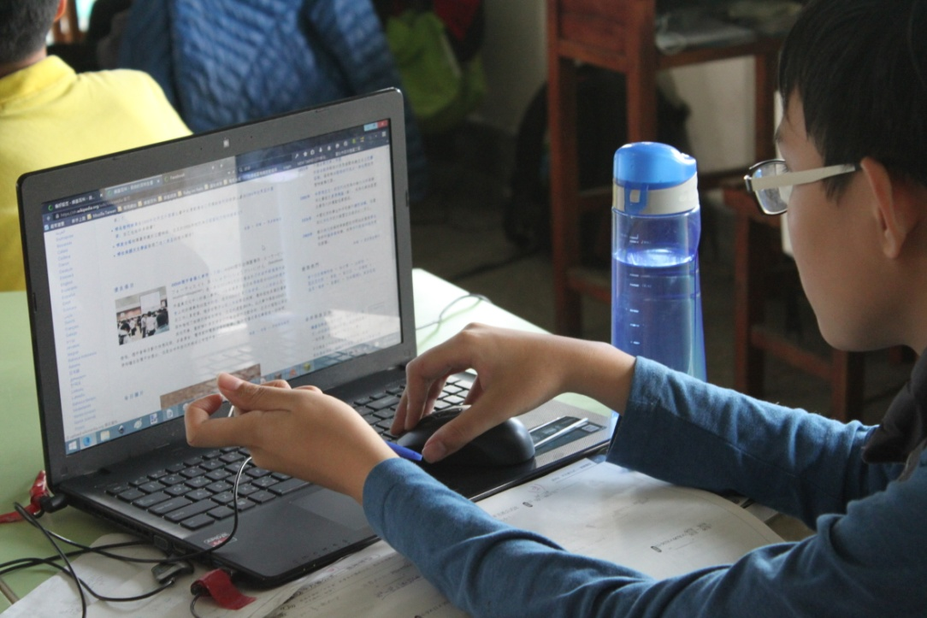
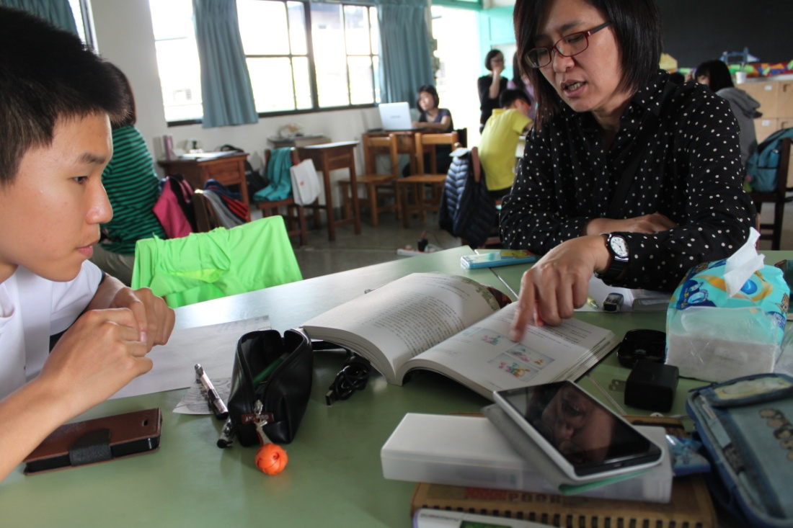
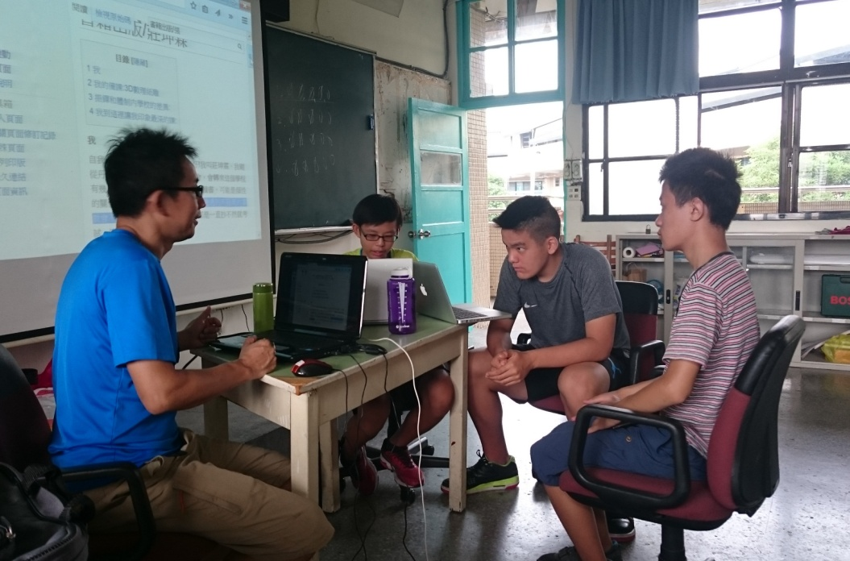

Slide 5
國、高中主題課程
國中 | 高中
主題備課 | 職場實習
境內行動學習 | 境外行動學習

Slide 6
國高中共同的選修、社團
協力造屋
數理科學
人文社會
戶外運動
手作藝術
本外國語

Slide 7
職場實習

Slide 8
職場實習課程說明
職場實習採21學分(根據建教生權益保障法，不得超過應修畢業學分數之六分之一)
要實習滿100天(含六日)
每天要撰寫實習日誌，內容包括(工作時間、工作內容、工作感想、遇到的困難等)
每個禮拜有一天要返校跟導師會談實習狀況，並撰寫輔導日誌，內容寫跟導師談的內容。

Slide 9
職場實習的步驟
與個人導師和丁丁討論自己的性向(國二國三暑假)
自己上網去找自己想要去實習的單位。
撰寫契約、自傳、履歷表、關於實驗教育和實習課程說明。
親自拜訪要去實習的單位。
簽訂契約。
開始職場實習。

Slide 10
找實習單位
性向與目標決定之後就開始去找實習的單位，我上網去人力銀行找旅行社的工作，自己寫網路履歷表和自傳去應徵。
每個同學找的單位都不一樣，有些是有認識的企業或爸媽的公司，有些是陌生的環境。

Slide 11
實習單位列表
FunMake工作室:莊惟智、施馨檸、楊京典。
曾明哲：常得群建築師事務所
范鎮鈞：鼎樂康有限公司
施棋澧：郭正宏老師
沈昀羲：Go烘手作烘焙坊
劉國安：TC-DRUM爵士鼓工作室
邱申晴：阿默寵物美學
陳又甄：采苑藝術基金會
李彥廷：全國教師工會總聯合會
溫書桓：璧園生命禮儀事業
丁禾：遠哲科學教育基金會
柯智懷:中華民國維基媒體協會

Slide 12
寫契約、自傳、履歷、實驗教育的說明
每個人找到實習單位後，要自己撰寫相關的資料，像是實習契約、自傳、履歷等。大家一開始都不知道該怎麼寫，完全不懂契約的法條，以及自傳和履歷的格式。經過丁丁老師給我們的範本和指導，每個人完成了自己的契約。

Slide 13
拜訪實習團體
我覺得最大的挑戰就是要拜訪我們自己找的實習團體，因為不但
要鼓起勇氣跟老闆面對面，還要跟他介紹自己以及我們實習課程的說明等等。

Slide 14
職場實習感想
剛開始進入全教總工作，我一直很緊張，怕老師交代我的事情做不好。但慢慢的我發現我做事越來越熟練，不會在覺得我會做不好事情。反而我覺得不但可以學習該怎麼跟同事相處和溝通，還可以從做事情上面學習到對自己有幫助的事情。

Slide 15
境外行動學習

Slide 16
行動學習
行動學習一直是我們從國一就開始的課程
＊單日行動學習
＊多日行動學習
＊境外川西行動學習（部分同學)
＊個人境外行動學習
＊歐洲行動學習（高三）

Slide 17
行動學習我們要做......
＊目的地
＊路線
＊住宿
＊飲食
＊交通
＊經費
＊網站製作

Slide 18
經費
因為我們是以技術高中申請，政府每學期對每位同學的補助是 3 萬 3 千元，這筆經費就是我們境外行動學習的經費（普通高中補助是每生每 2 萬 2 千元）

Slide 19
網頁
某一位同學的境外行動學習網站：
http://6years.jendo.org/~丁禾/China/index.php/第四天

Slide 20
協力造屋

Slide 21
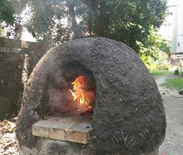
地點:新埔國中體育館後方
課程分為三階段
第一階段
找蓋房子地 6M×4M
找加工的地方，可遮風避雨，在體育館
進行配線、配管的規畫
完成木料加工
第二階段
完成木構;屋頂
夯土;灰泥
第三階段
完成收拾善後
收邊

Slide 22
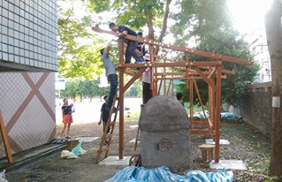
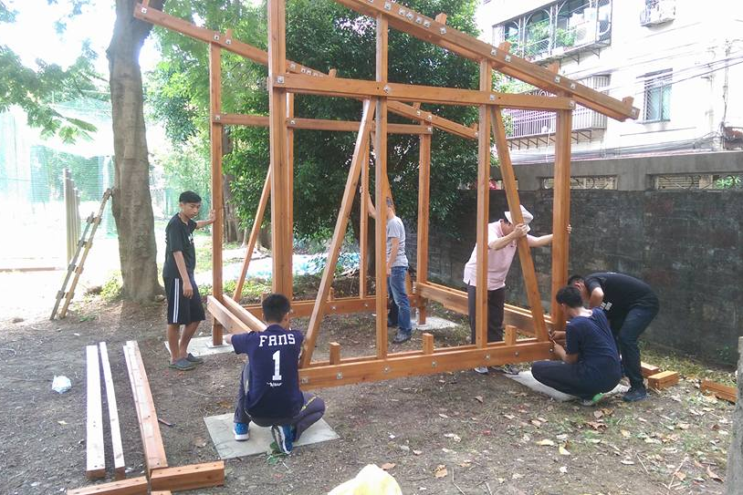
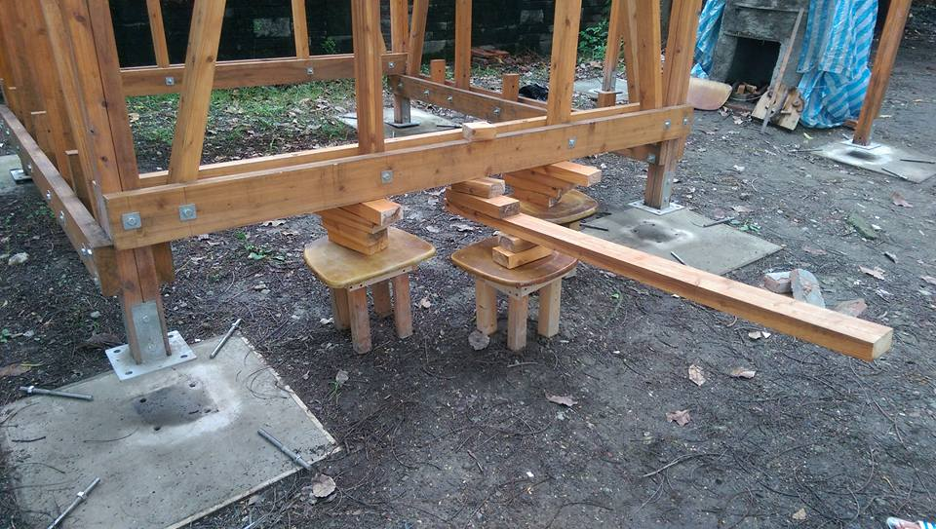

Slide 23
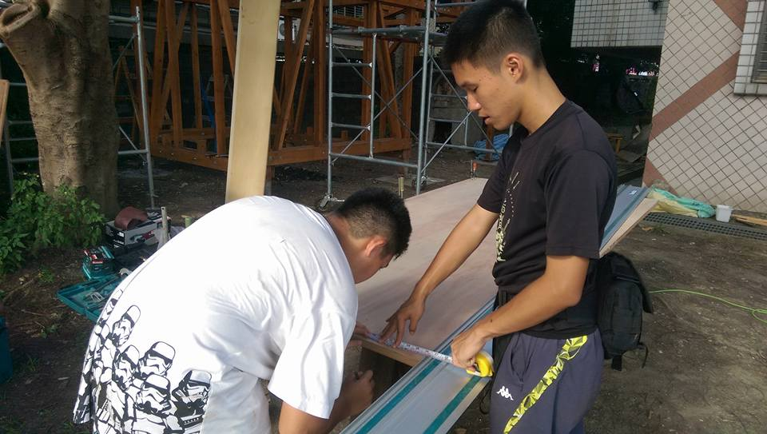
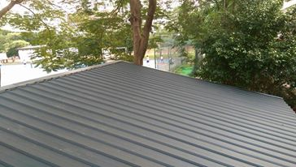
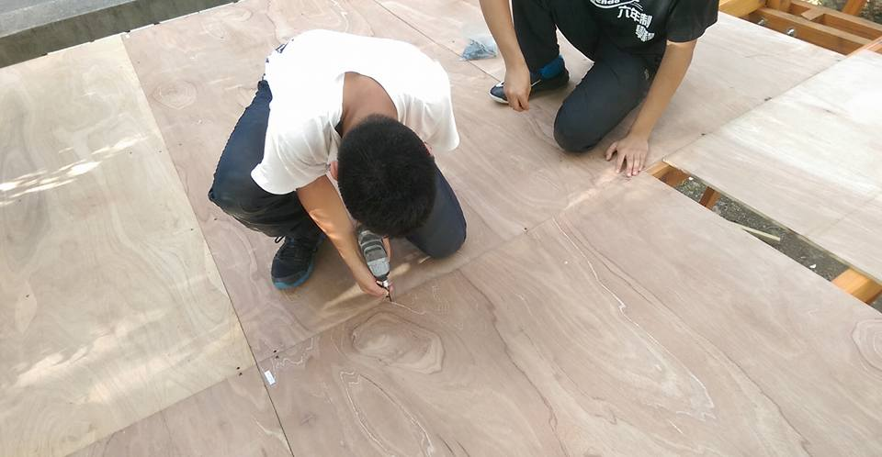
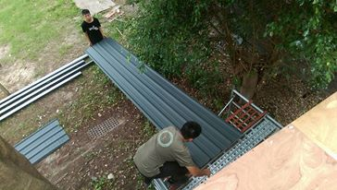

Slide 24
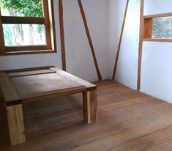
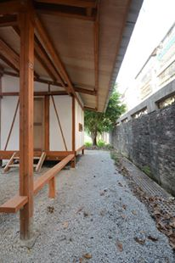

Slide 25
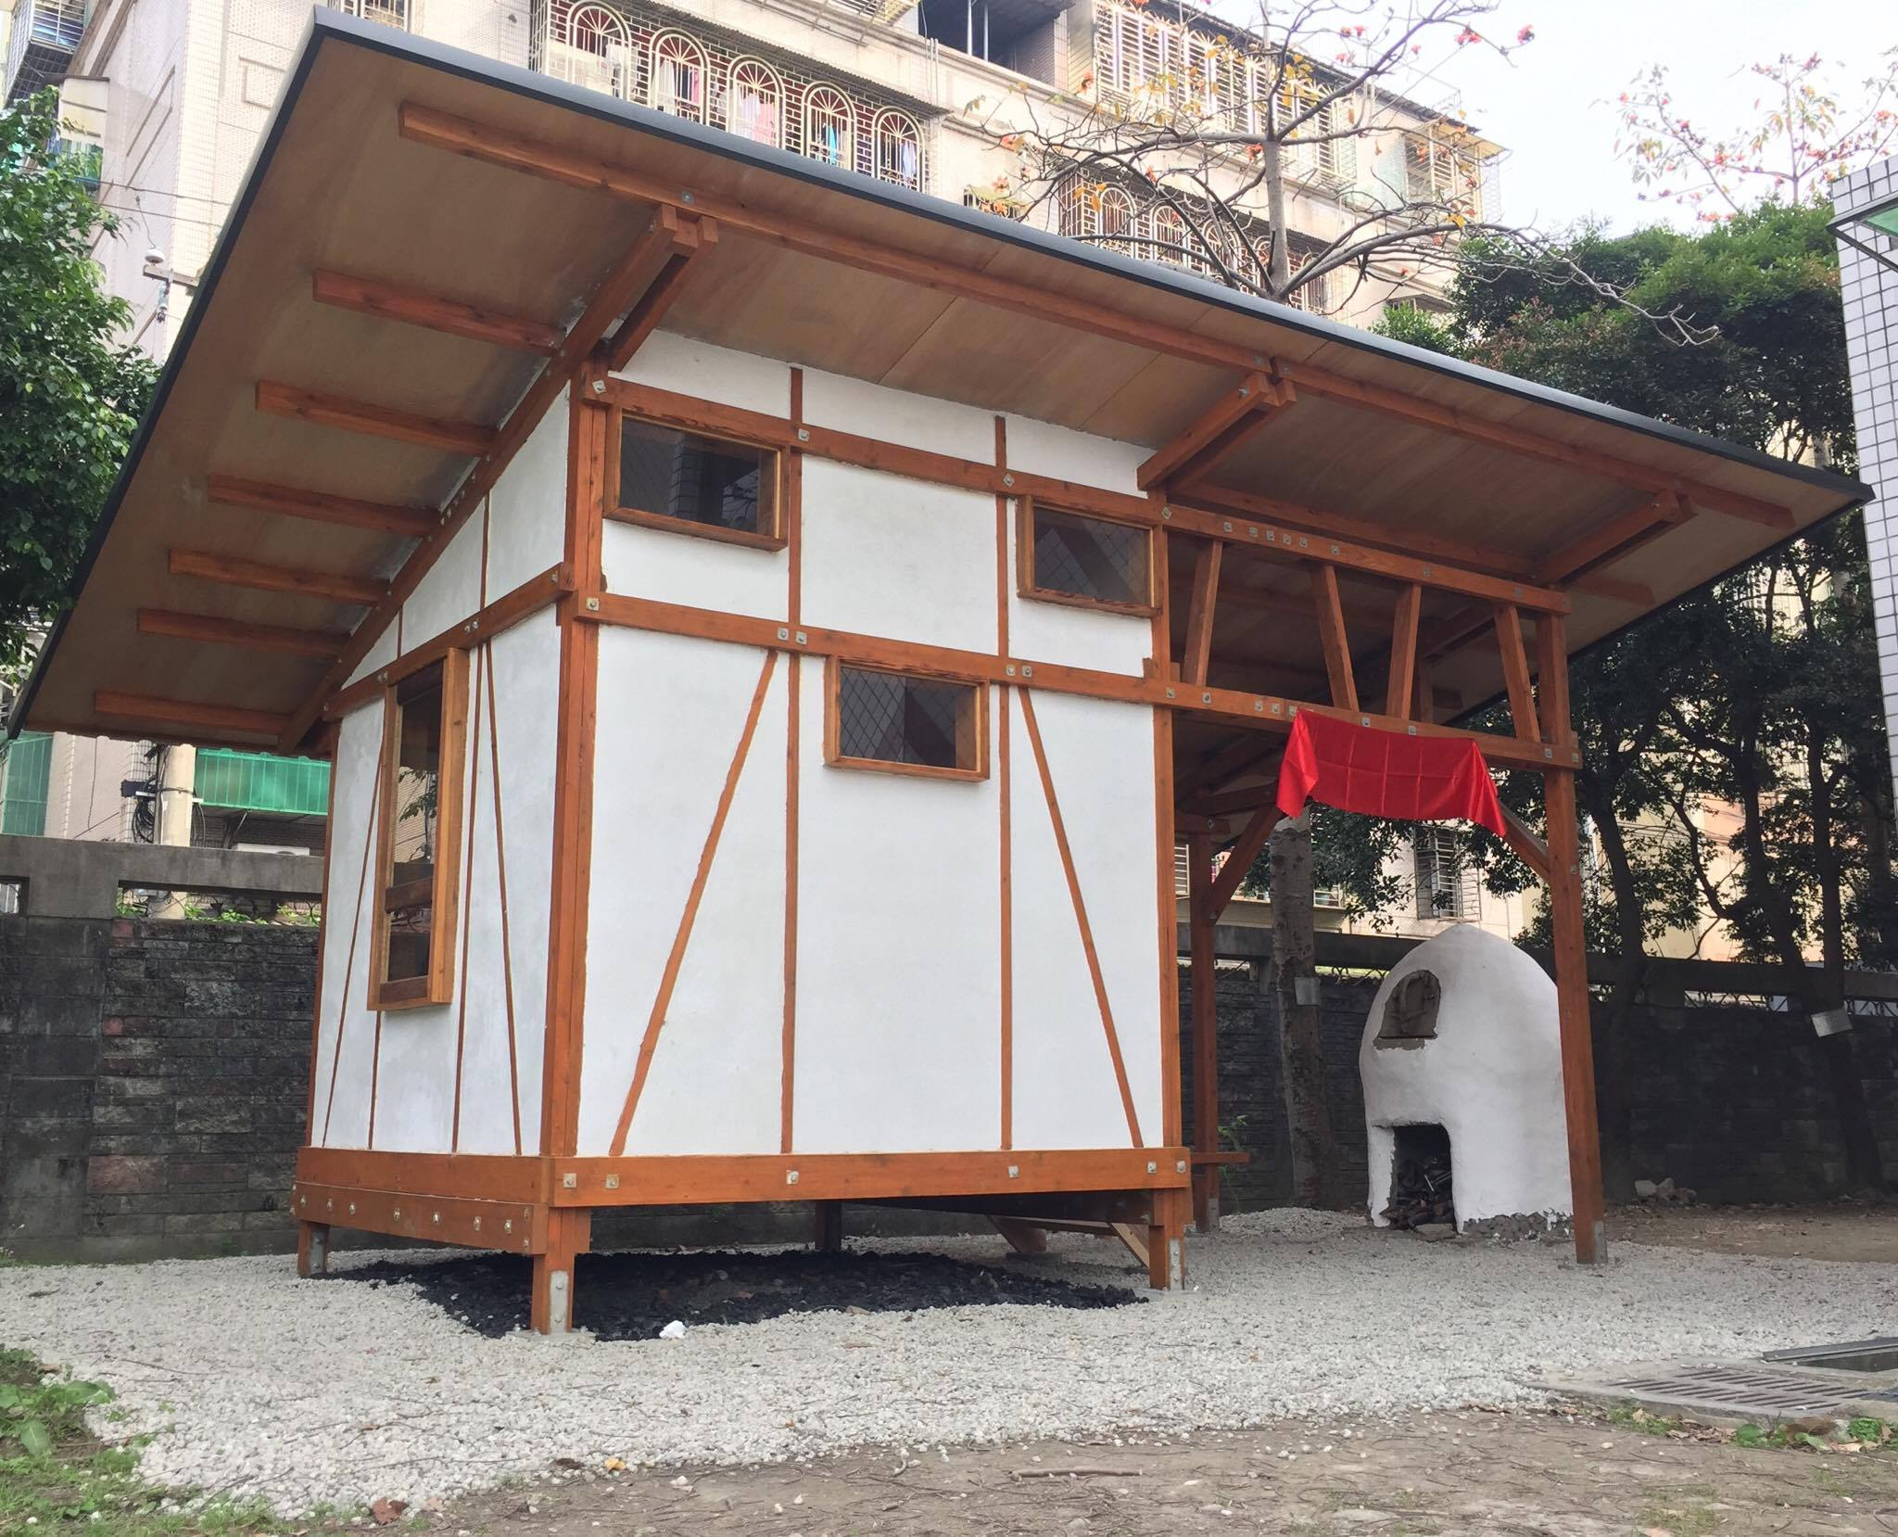

Slide 26
進階數學及科學(一)
課程目標
讓同學可以用三角函數理解並表達大自然的週期現象，例如光波、電磁波等。
讓同學能用微積分表達對事物的變化量。

Slide 27
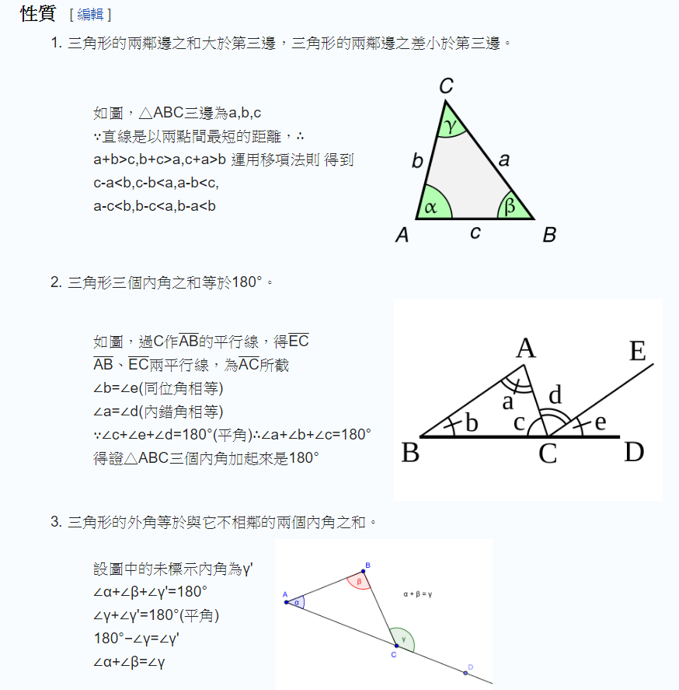
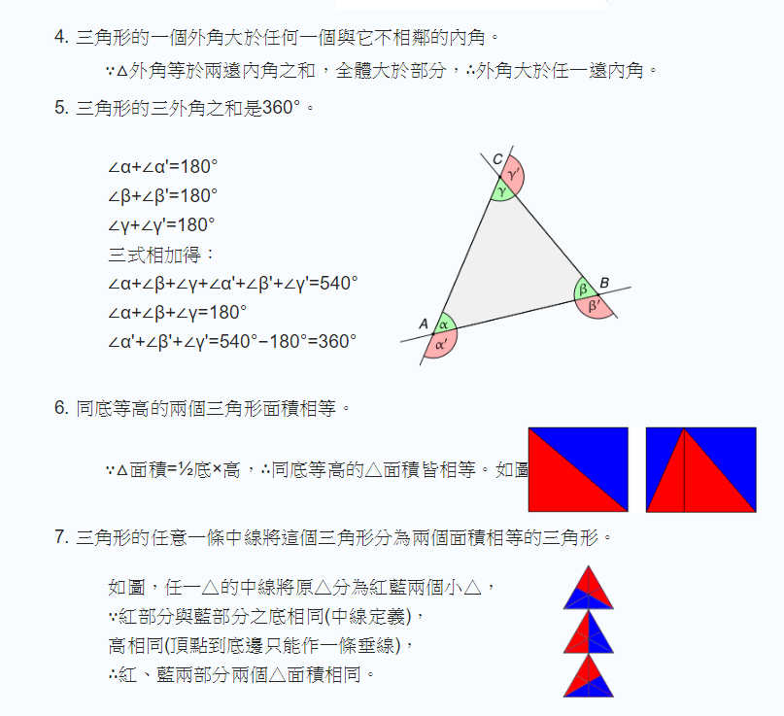
進階科學及數學(二)
基本三角形性質、定義
全等三角形
中點定理、截線定理
特殊三角形
三角形的五心。

Slide 28
進階數學及科學(三)
微分用以擷取變化中的變化量，積分以變化量堆積整個變化。 以位移、速度、加速度來進行說明， 速度為位移的微分，即變化量。 同理，加速度為速度的微分，加加速度為加速度的微分，反之為積分，即變化量的堆積。

Slide 29
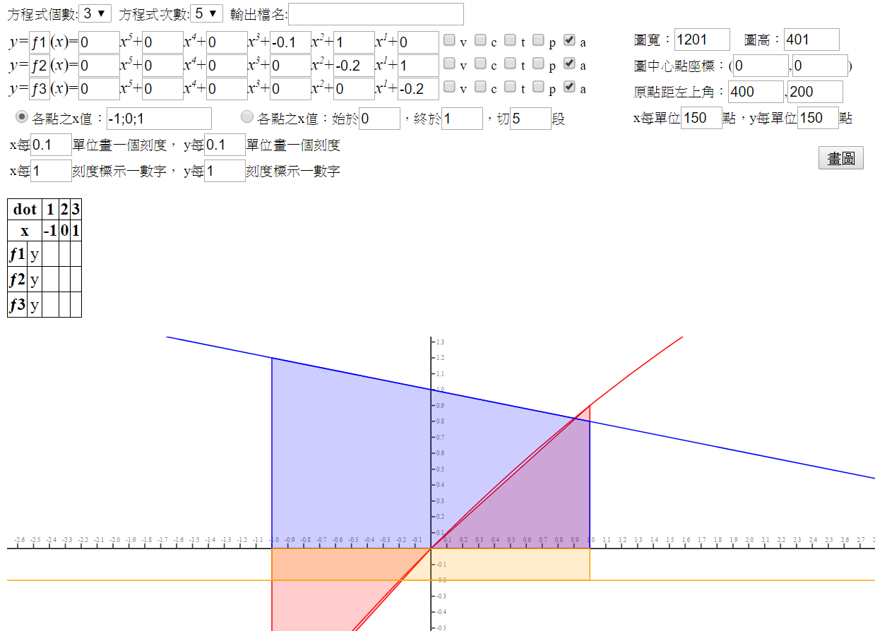
進階數學及科學(四)
多項式微積分圖形計算機
選取方程式各數、次數
輸入方程式之後便會畫出圖形，可選擇顯示值、斜率、面積等。
可調整圖的寬高、中心點等。

Slide 30
當代社會
本課程分為以下三個部分：
當代世界的整體性介紹
修課同學選定國家並進行介紹
物聯網革命導讀

Slide 31
當代社會2
當代世界的整體性介紹：
洋流與主要氣候
能源、糧食、水資源
社會典範轉移的三支腳
權利、尊重與偏見
政治制度
法律的執行與演變
經濟治理與環境永續發展
貧富不均與公平正義的社會
國際組織
美中台關係

Slide 32
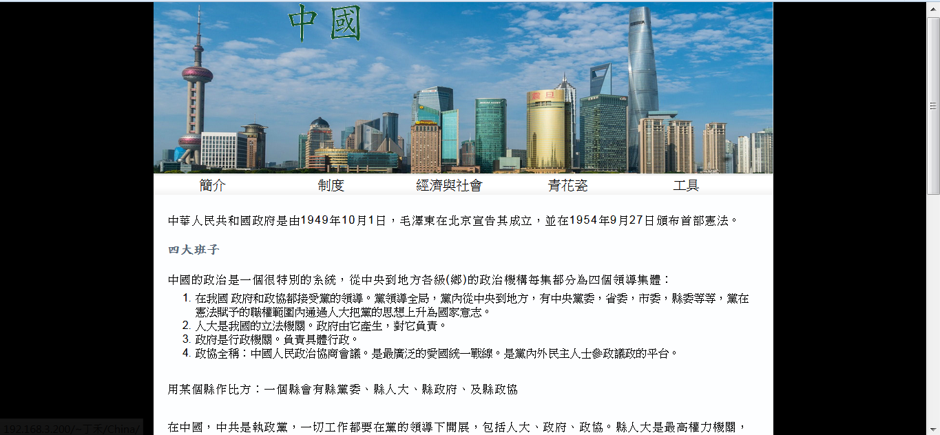
當代社會3
修課同學選定國家並進行介紹：
丁志仁：中華民國 王秀雲：東南亞十國
丁禾：中華人民共和國 柯智懷：日本

Slide 33
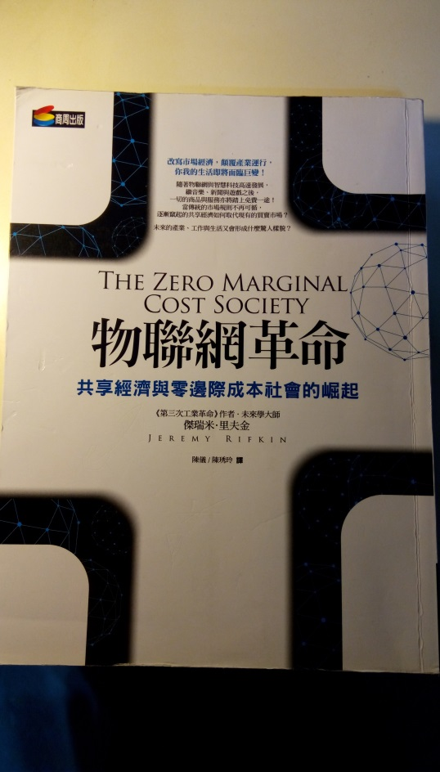
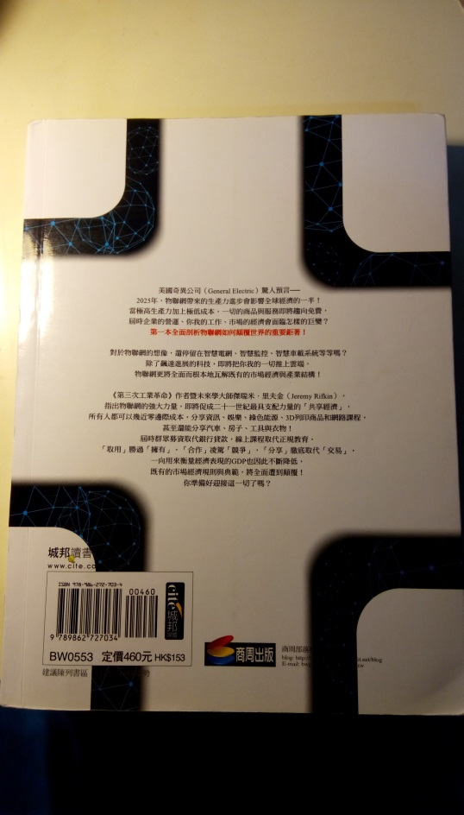
當代社會4
物聯網革命導讀：探討在這個逐漸自動化的世界中，一切的邊際成本降為零的時候，人類該如何在此巨變中構築出一個新的社會架構。

Slide 34
戶外運動組

Slide 35
射箭社
主講人：吳文瀚

Slide 36
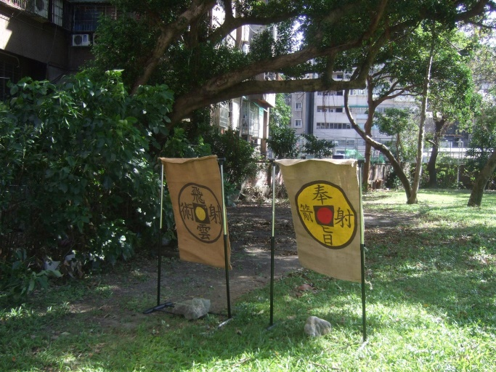
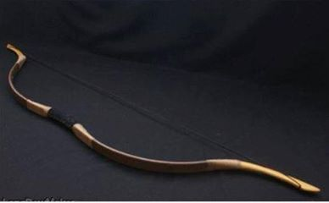
簡介
主要是用傳統弓
我們使用的是漢弓，訓練8公尺到20公尺的射擊。
目標
可以參加台灣射箭聯盟射手檢定的能力

Slide 37
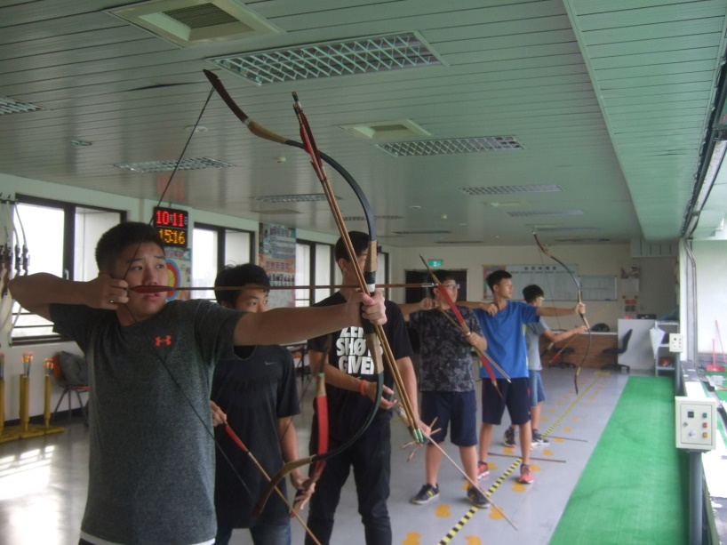
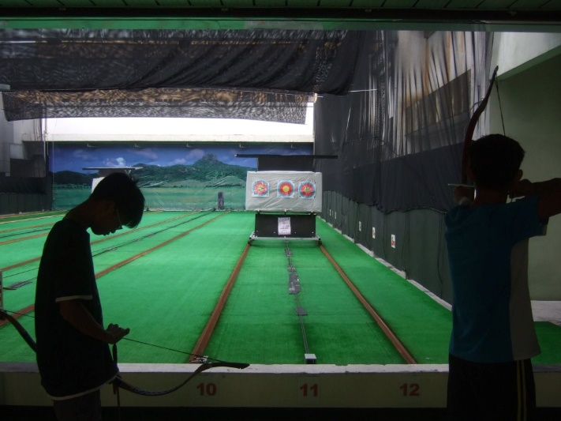
課程內容
認識傳統射箭
長指射法(從握弓到環境控制)
長指射法綜合練習
射手檢定練習

Slide 38
街舞社
主講人：張胤閎

Slide 39
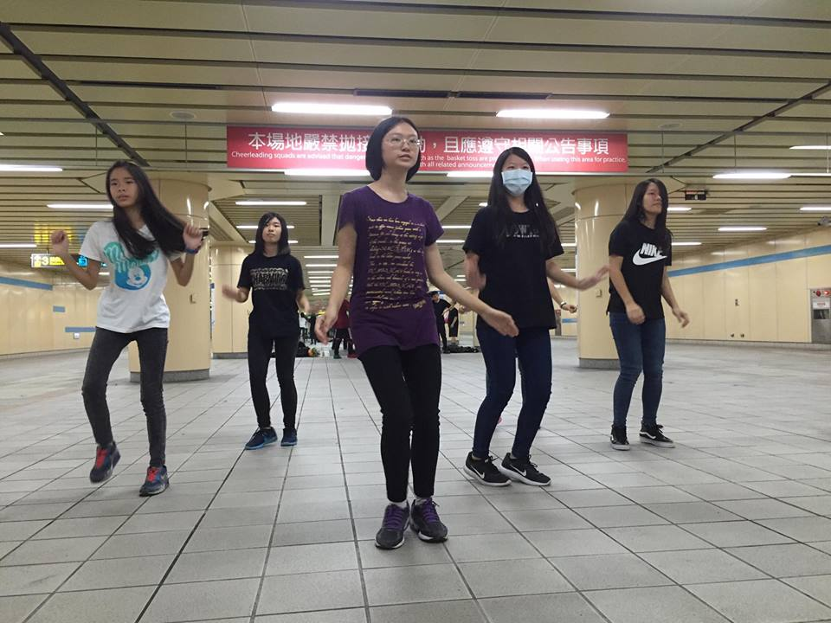
簡介
開課人數：8人
上課地點：捷運板橋站
課程目標
前十週基本動作
後十週進階動作+排舞
演出
期末成果發表

Slide 40
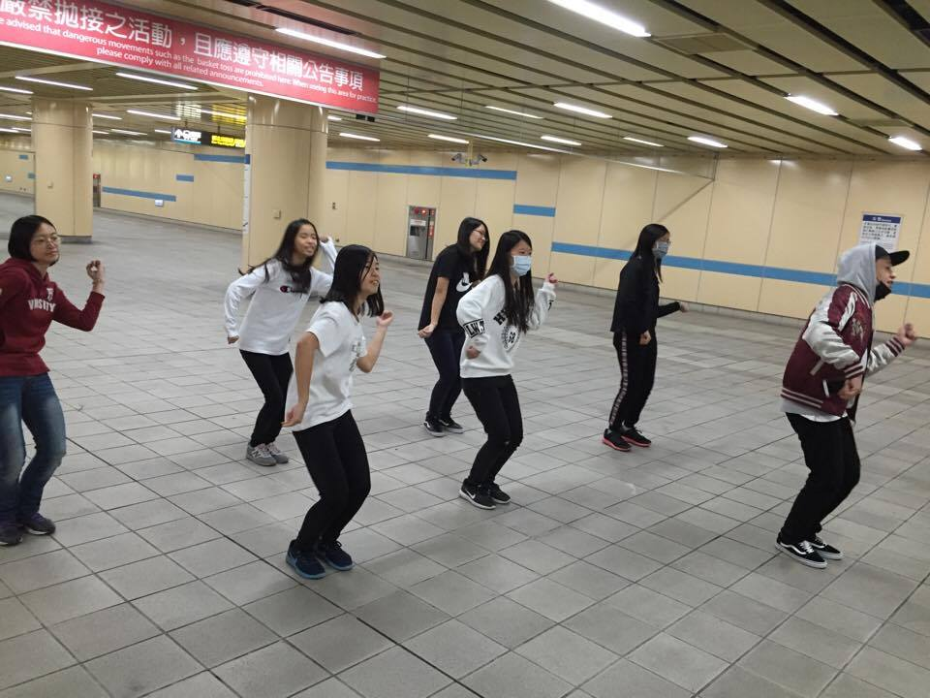
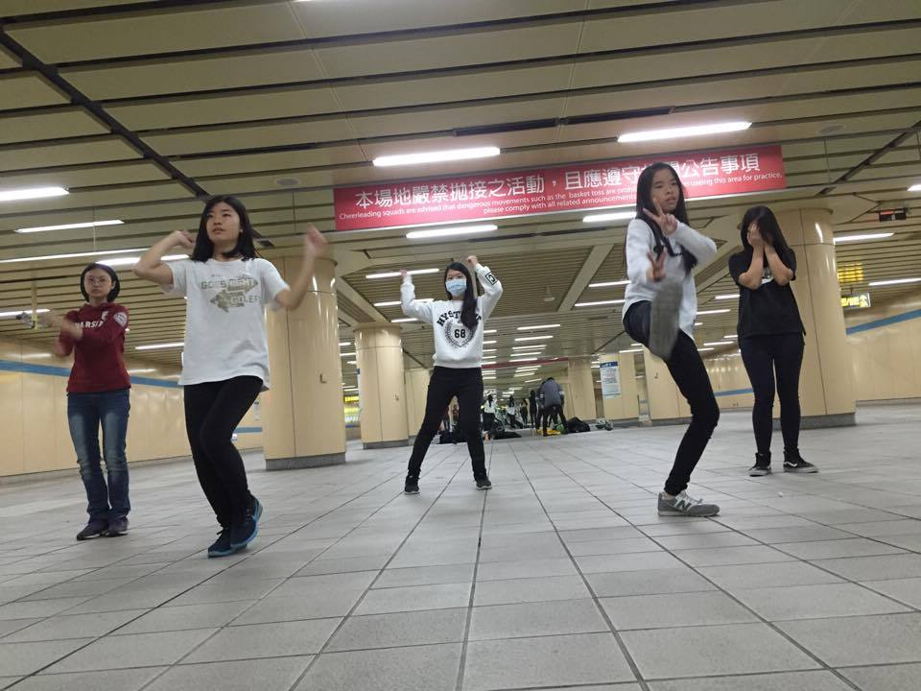
課程內容
課程內容
Hip hop的文化演進
90年代的流行律動
2000年代的流行律動
現在流行的律動
90~現今的律動綜合練習

Slide 41
籃球社
主講人：施棋澧

Slide 42
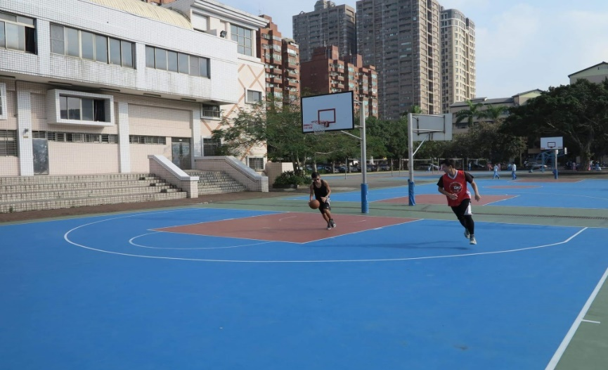
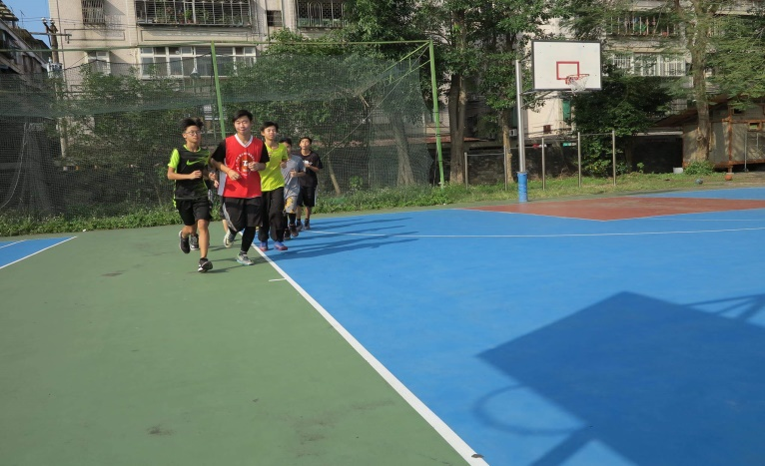
簡介
開課人數：7人
上課地點：新埔國中
課程目標
養成多運動的習慣
鍛鍊體力
養成好品德

Slide 43
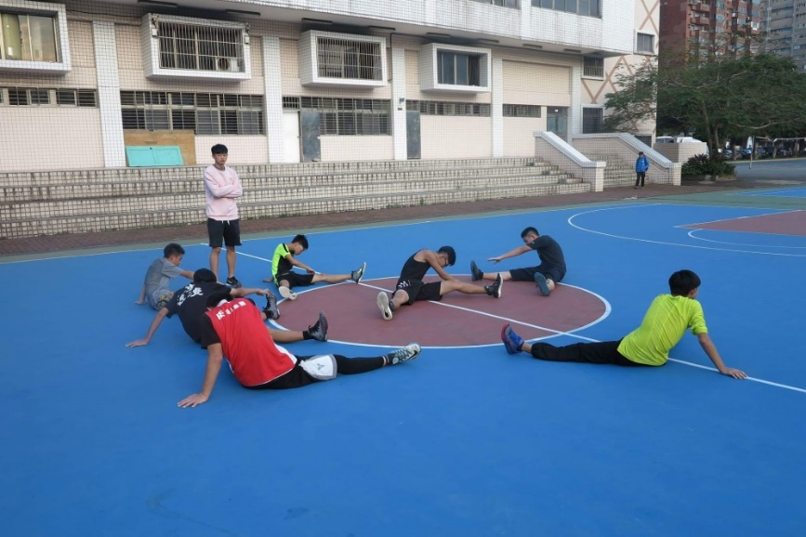
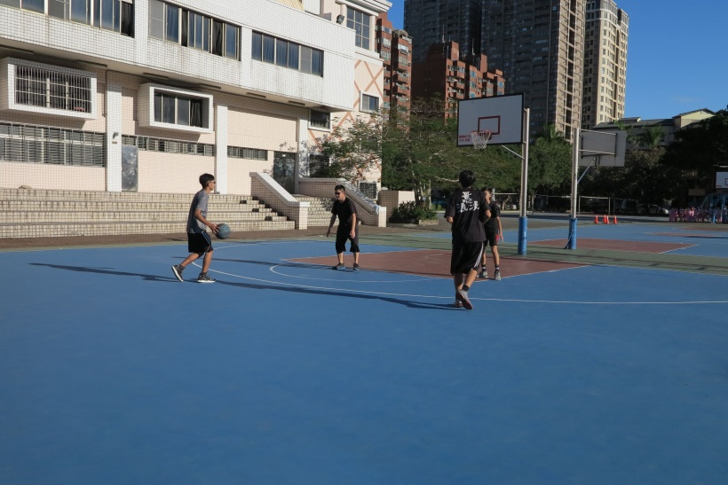
課程內容
課程內容
熱身
跑籃
對打
跑位
人生大道理

Slide 44
多元運動探索
主講人：曾明哲

Slide 45
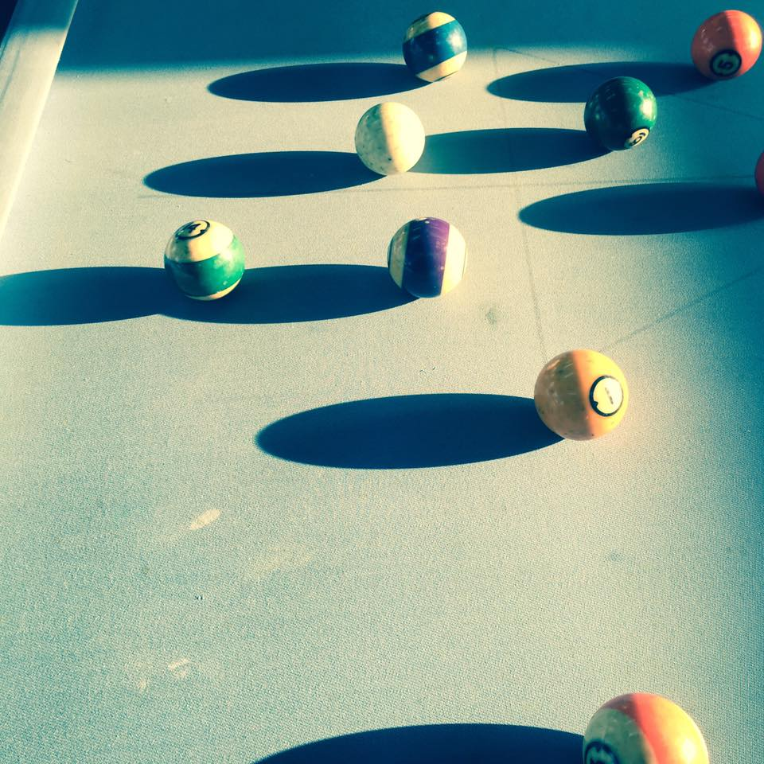
簡介
課程目標
透過運動的方式，從中學習運
動的規則，及體驗運動方法和
原理。
地點
新埔國中撞球教室、校外運動
休閒中心及大漢橋河堤邊
課程
棒球與撞球

Slide 46
課程內容
撞球
球具說明
規則講解
基本動作講解
定球、拉桿、推桿
棒球
球具說明
姿勢解說
了解棒球場
介紹守備位置
基本動作講解
實戰傳接球
打擊練習場打擊練習

Slide 47
空手道
準備人:莊惟智

Slide 48
課程紹介
空手道四大流派
松濤流
剛柔流
糸東流
和道流
說明
不同的流派都有各自不同的特性，當然行的動作也會稍微的不一樣，而且動作和道理也都有各自的差異。

Slide 49
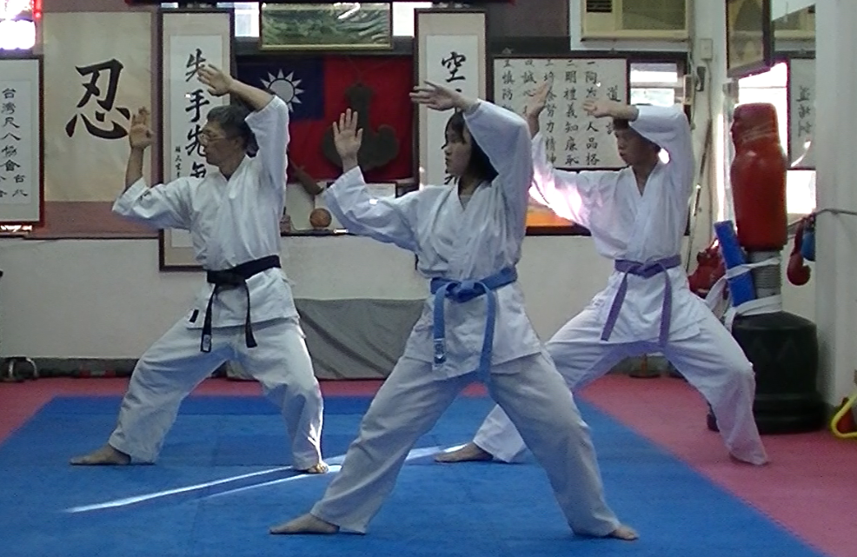
團體行位置的形式
團體行的位置有分很多種
例如:
鑽石形、箭頭形…
團體行跟個人形的差別
就是要配合身邊的人，
好讓動作能夠一致，只要
動作一致，整個行就會漂亮。

Slide 50
美學概論與生活速寫

Slide 51
美學概論與生活速寫
上課方式：老師帶學生去不同的地點畫畫或在教室自行創作
室內與室外差別：
室內→發揮創意、自行創作
室外→戶外寫生、速寫

Slide 52
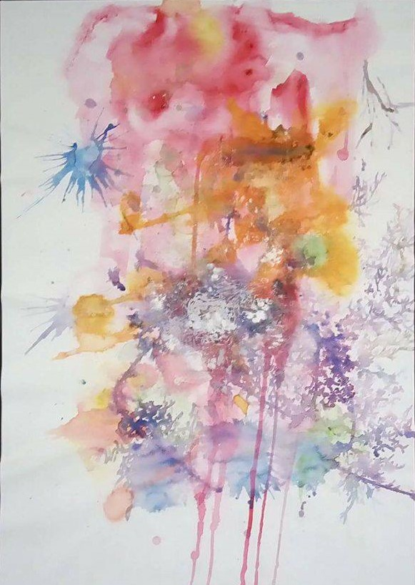
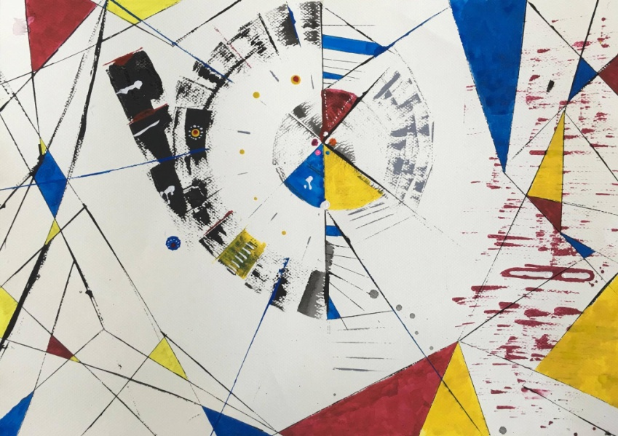
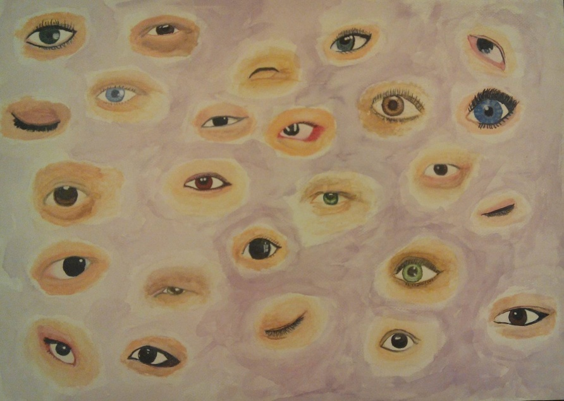

個人風格的大不同...
•寫實
•抽象

Slide 53
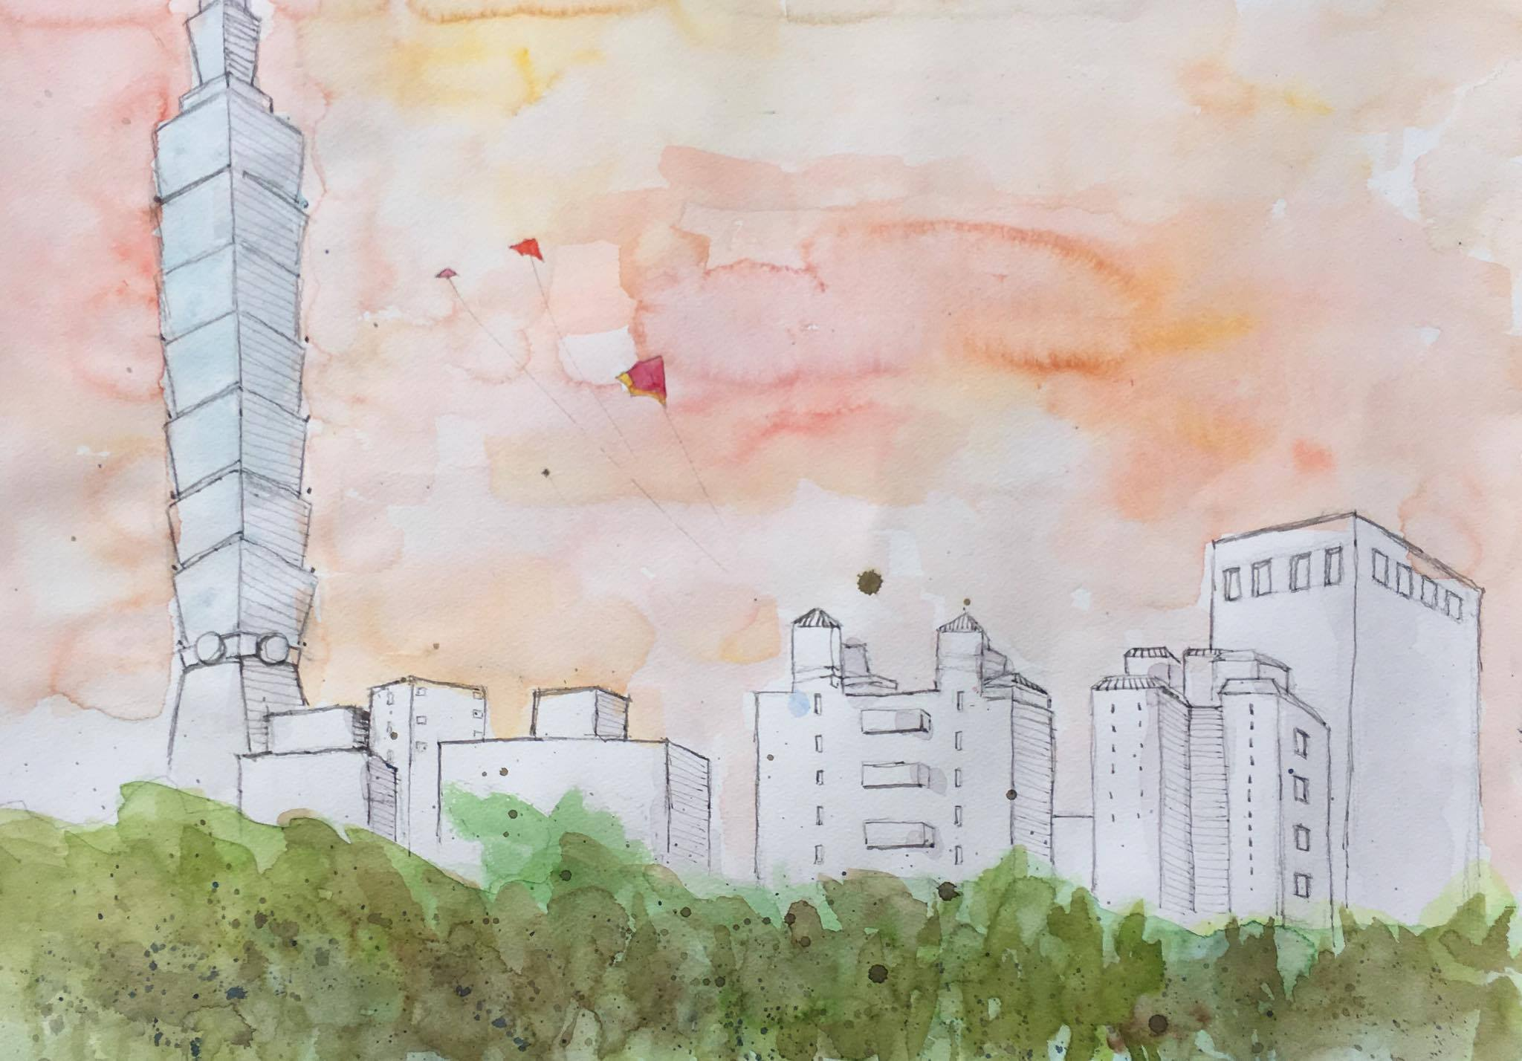
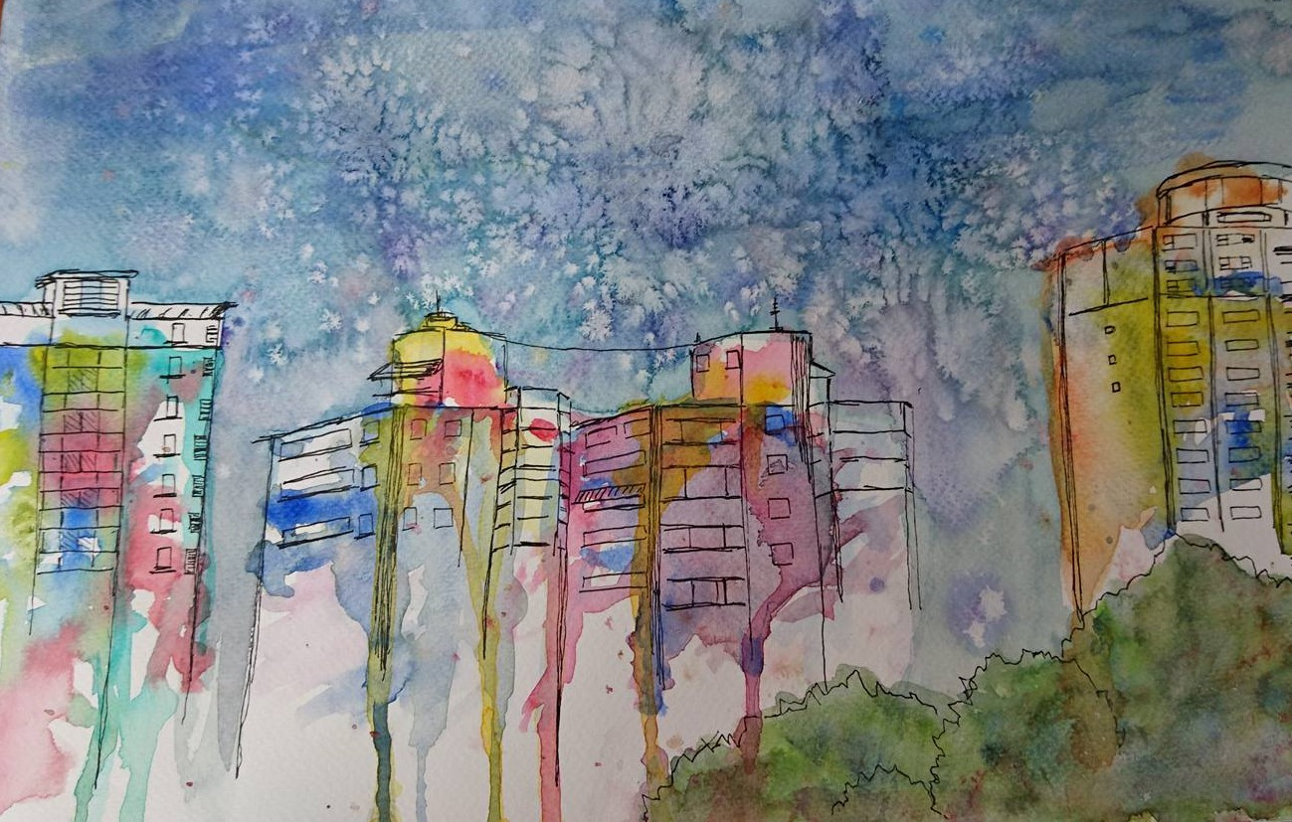
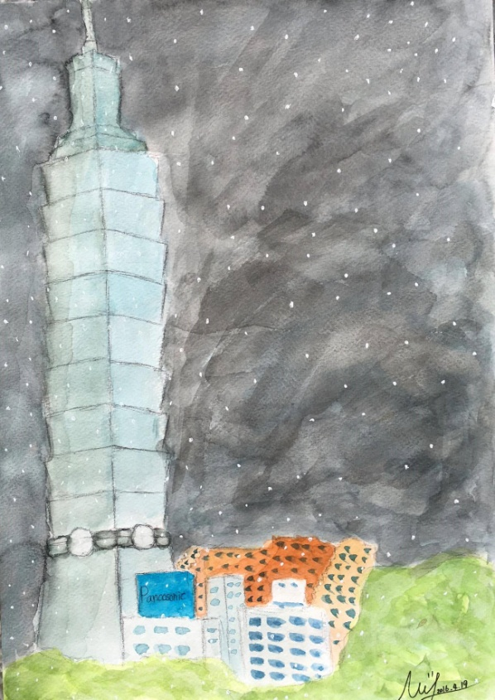
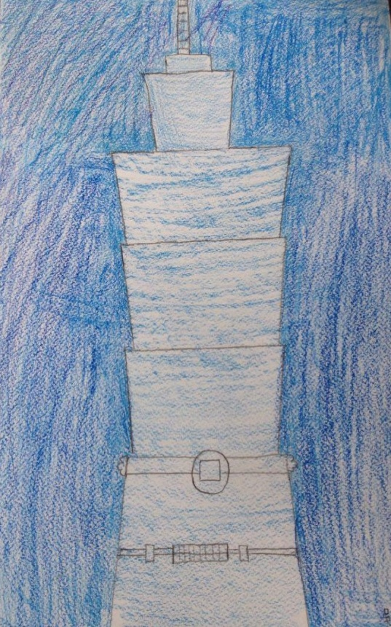
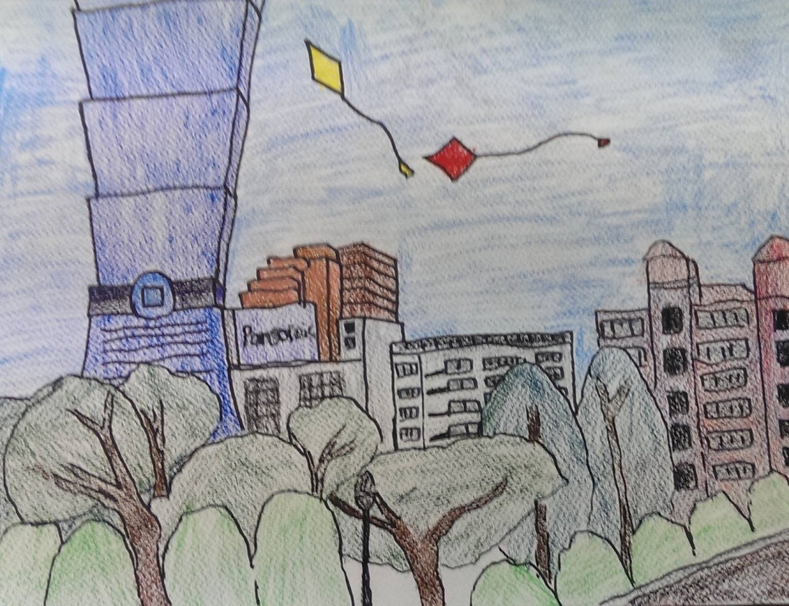
台北101速寫

Slide 54
烘焙

Slide 55
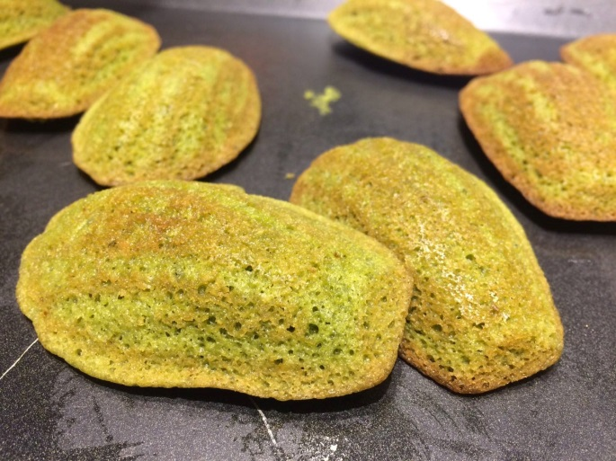
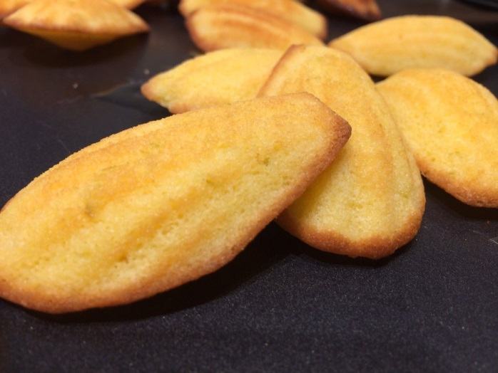
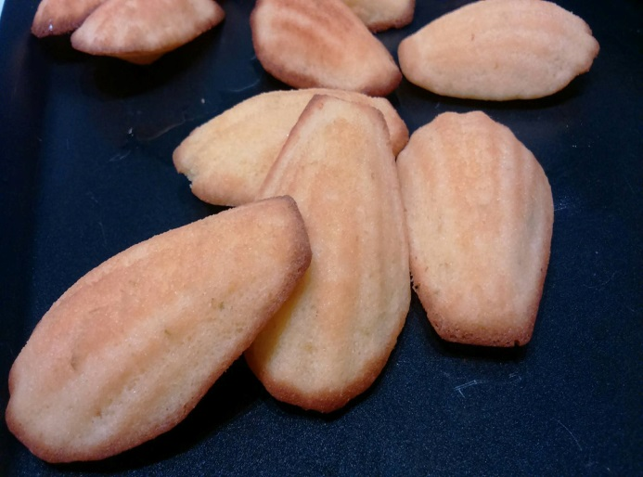
烘培社1
烘焙社是上學期由兩位同學合開的一堂課，在每個星期二下午1點到4點，為期10週。
上課的方式是帶同學到「Go烘手作烘培坊」，由開課同學安排每次要上的類型(像是瑪德蓮、戚風蛋糕、餅乾等)，但修課的同學可自行決定要做的口味。
抹茶瑪德蓮 香檸瑪德蓮 香草瑪德蓮

Slide 56
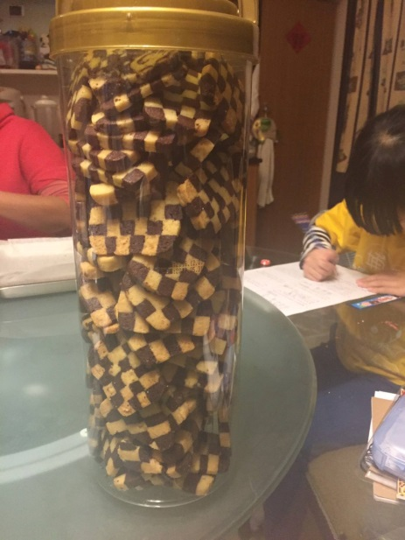
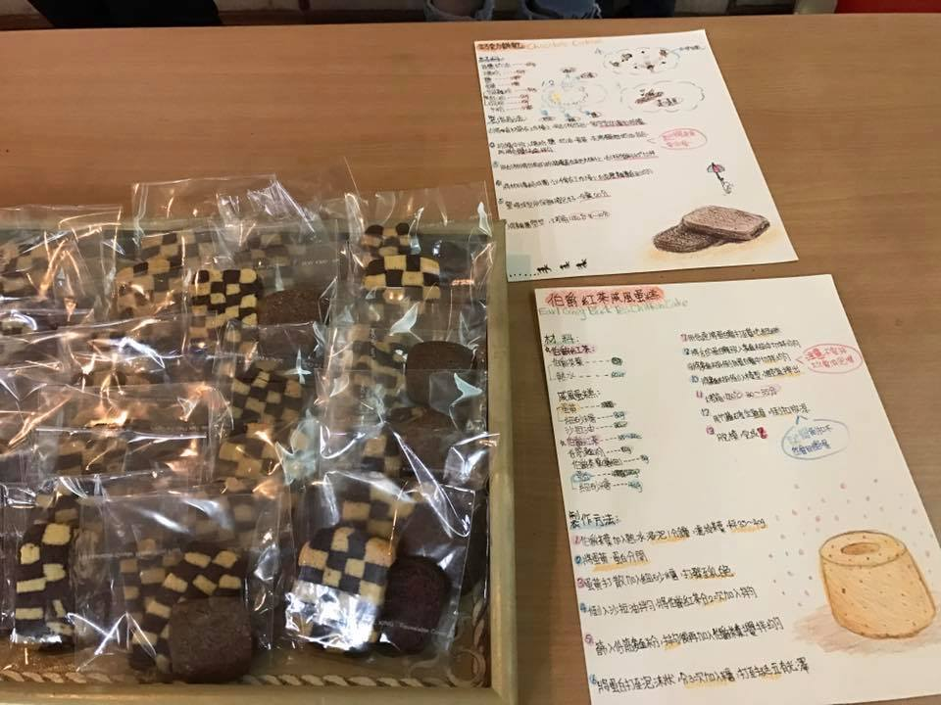
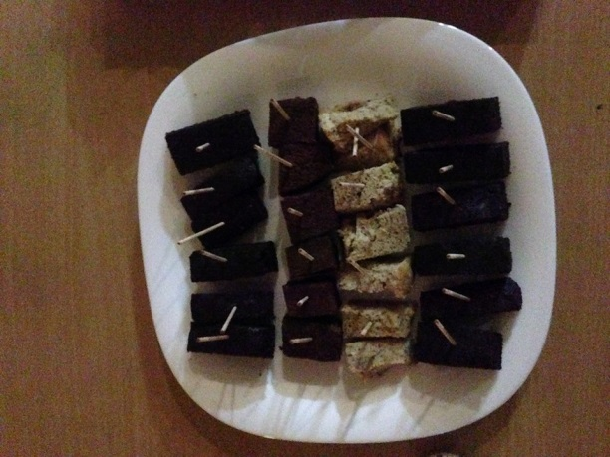
烘培社2
有些同學因為對烘培比較生疏，從一開始連最簡單的餅乾都覺得有困難到後來，也都能獨立完成磅蛋糕、戚風蛋糕最後也能挑戰難度最高的生巧克力塔、乳酪塔。
老師會教我們如何正確使用一些較專業的機器，教我們許多烘焙的手法，像是切拌法、如何看蛋白打發的程度等等。
在學校的成果展，烘培社也提供了200多片格子餅乾、巧克力餅乾、布朗尼、巧克力棉花蛋糕及伯爵茶戚風蛋糕。

Slide 57
電影讀書會

Slide 58
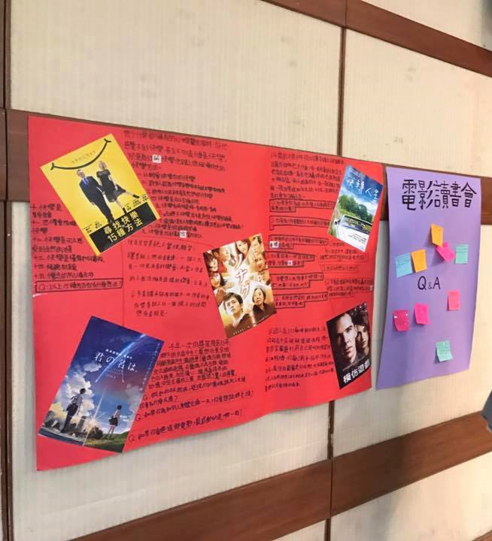
電影讀書會
課程說明：前8部影片由老師示範帶領，之後由選課同學挑選影片，負責至少一次的讀書會。
每次進行方式：
電影觀賞
主題導讀
分享與討論
作業

Slide 59



這是我們在期末成果發表時做的海報，平常我們會在看完電影後在便利貼上寫我們對於當天看的電影的感想。每部電影都有一個它想傳達的意義。
透過這種特別的課程，我體驗到了不一樣的世界。每部電影角色都有一個他專屬、特別的世界。

Slide 60
人生桌遊
課程介紹:
這個桌遊的名字是《創意人生—蛻變遊戲》，透過玩遊戲的過程，玩家將會與家人或朋友創造正向互動的機會，並且彼此建立支持、關心與相互激勵。除了從遊戲中獲得樂趣之外，你也可以運用這個遊戲取得人生旅程的新觀點，或將遊戲作為團體分享與達成目標的有效工具。
上課方式:
藉由遊戲的方式，讓自己和共玩的朋友一起經歷人生的四個層級：身體、情緒、心智、靈性，透過自己意念抽出智慧指引或潛在阻礙，在各層級有提醒自己的覺知、天使的引導、宇宙的回應、以及障礙的提點。遊戲結束後，透過下一步計畫表，明確地提供自己在生活中可落實的指引，如同做一次靈性個案所獲得的啓發。
上課地點: 新埔國中教室

Slide 61


Slide 62





Slide 63

生活手作

Slide 64
課程內容
生活手作是一門靜心與動手做的課程，靜心可以讓自己的心保持寧靜與平和的心情，手作可以練習專注，耐心，恆心，平靜，及活化末稍。
編錯了→重新編→解決問題→再繼續編，透過這種不斷練習的循環，不斷挑戰自己，而且每次的作品，在生活中都非常地實用。
編織 | 做點心 | 捏陶 | 木餐具 | 靜心畫
植物染 | 羊毛濕羶 | 電影欣賞 | 心得分享 | 靜心靜坐(每堂課前30分)

Slide 65






Slide 66





Slide 67





Slide 68
本外國語

Slide 69
語文組(1)
主要語言:華語、英語。
華語分成2部分
閱讀分享：同學閱讀書籍後上台分享心得。
悅讀社：學習欣賞中西文學。
英文分成3部分
必修-英文:分組上課與第二份英文作業。
選修-影視英文:利用影集學習新潮單字與對話。
跨校選修-生活英文:由瑞典籍龍老師帶大家透過美食，節慶，電影等主題，在生活中應用的英語。

Slide 70





Slide 71







Slide 72
語文組(2)
第二外語:
由同學發起的課程，有德文、日文、韓文。
一週開口說德語：初階德語，認識德國的文化風俗與節慶，例如：德國最盛大的啤酒節。
生活實用日文：基礎單字與文型練習、文法應用，唱日文歌。
初級韓語：介紹時下流行資訊、 歌曲、 韓劇，讓學生們認識韓國語字母讀寫、日常基本會話。

Slide 73





